Slide 1

МГТУ им. Н.Э.Баумана
Электропреобразовательные утройства радиоэлектронных средств
Лекция 3
Содержание лекции 3.
Компенсационные стабилизаторы постоянного напряжения с непрерывным регулированием
Полупроводниковый стабилизатор напряжения с последовательно включенным регулирующим транзистором
Стабилизаторы с параллельно включенным регулирующим элементом
Конструирование непрерывных стабилизаторов напряжения на интегральных микросхемах
Схемы защиты выходного транзистора.
Трехвыводные стабилизаторы напряжения
Игорь Александрович Сидоров к.т.н., доцент
Москва

Slide 2
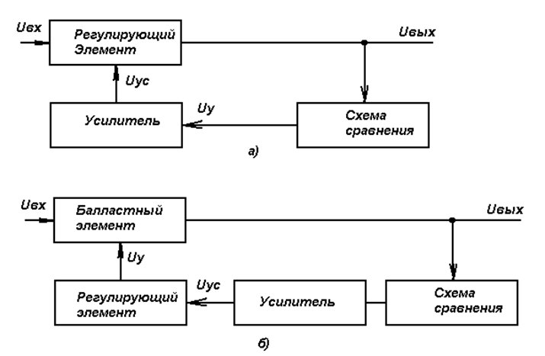
Высокие коэффициенты стабилизации и плавное регу¬лирование выходного напряжения можно получить только с помощью стабилизатора компенсационного типа, который выполняется по структурной схеме, показанной рисунке 9.3.
Рисунок 9.3 - Структурные схемы стабилизатора компенсационного типа с последовательно (а) и параллельно (б) включенным регулирующим элементом

Slide 3
Выходное напряжение подается на схему сравнения (СС), в которой оно сравнивается с заданным значение UВЫХ. При отклонении выходного напряжения UВЫХ от заданного значения на выходе схемы сравнения появляется сигнал рассогласования или управления UУ, который подается на вход усилителя. С выхода усилителя сигнал, имеющий значение UУС подается на регулирующий элемент (РЭ), причем это воздействие приводит к изменению внутреннего сопротивления РЭ, а значит, и падения напряжения на нем. При правильно подобранных параметpax схемы указанное изменение падения напряжения на pегулирующем элементе должно скомпенсировать отклонение выходного напряжения UВЫХ от заданного значения. Таким образом, по окончании процесса стабилизации UВЫХ = UВХ—UРЭ = const, .т. е. будет стабилизировано. Сравнивая компенсационный метод стабилизации с параметрическим, можно заметить, что при компенсационном методе стабилизации осуществляется автоматическое регулирование выходного напряжения, и связано это с воздействием отрицательной обратной связи на регулирующий элемент схемы.

Slide 4
В стабилизаторах компенсационного типа возможно как последовательное (рисунок 9.3,а), так и параллельное (рисунок 9.3,б) включение РЭ относительно нагрузки. Стабилизаторы с параллельно включенным РЭ имеют меньший КПД, поэтому применяются в маломощных источниках питания. Достоинством этого способа включения РЭ является более высокая надежность, так как отсутствует опасность перегрузок стабилизатора при коротких замыканиях на выходе.
В компенсационных стабилизаторах напряжения на полупроводниковых приборах с непрерывным регулированием функции регулирующего и усилительного элементов выполняют транзисторы, а в качестве источника опорного напряжения используется кремниевый стабилитрон, который вместе с резистором представляет собой, по существу, параметрический стабилизатор напряжения.

Slide 5
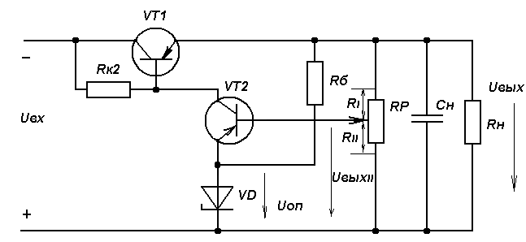
Рисунок 9.4 - Принципиальные схемы полупроводниковых стабилизаторов напряжения с последовательно включенными регулирующим транзистором

Slide 6
Полупроводниковый стабилизатор напряжения с последовательно включенным регулирующим транзистором (рисунок 9.4) состоит из следующих основных узлов: VT1 — регулирующий транзистор, VT2 — усилительный транзистор и схема сравнения: делитель RP и источник опорного напряжения, который включает стабилитрон VD и резистор Rб. Смещающее напряжение на базе усилительного транзистора VT2 представляет собой разность между напряжением на нижней части делителя UВЫХ II и опорным напряжением UOП.
И.А. Сидоров Москва

Slide 7
Допустим, что вследствие изменения нагрузки или напряжения на входе схемы выходное напряжение UBЫX увеличилось. При этом увеличится отрицательный потенциал базы VT2, что приведет к увеличению тока коллектора IK2 транзистора VT2. Возросший ток IK2 создает на резисторе RK2 соответственно увеличенное падение напряжения, в результате чего понизится отрицательный потенциал базы транзистора VT1 и уменьшится ток его базы, а вместе с ним и ток коллектора IK1. Уменьшенный ток коллектора IK1 позволит восстановить напряжение UBbIX практически до прежнего значения.
И.А. Сидоров Москва

Slide 8
Коэффициент стабилизации схемы может быть записан в следующем виде:
,
Где — коэффициент передачи делите напряжения; коэффициент усиления по напряжению транзистора VT2. Необходимо отметить, что допустимый ток коллектора используемых транзисторов должен превышать значение тока нагрузки стабилизатора.
Регулировка выходного напряжения UBЫX осуществляется в схеме потенциометром RP (рисунок 9.4). При перемещении движка в направлении минусовой шины стабилизатора увеличивается отрицательный потенциал базы транзистора VT2, что приводит к увеличению токов базы коллектора VT2. Ток базы транзистора VT1 как показано выше, уменьшается, а вместе с ним уменьшается и ток коллектора IK1, что приводит к уменьшению выходного напряжения UBЫX. При перемещении движка потенциометра сторону плюсовой шины напряжение на выходе стабилизатора UBЫX увеличивается.
И.А. Сидоров Москва

Slide 9
Погрешность работы стабилизатора выражается в изменении выходного напряжения и определяется следующим образом:
Так как коэффициент передачи делителя α всегда меньше единицы, то изменение выходного напряжения всегда больше изменения опорного напряжения .
Изменение окружающей температуры приводит к изменению напряжения на стабилитроне, а, следовательно, и к появлению . Для уменьшения этих изменений выходного напряжения в схемах предусматривается температурная компенсация.
И.А. Сидоров Москва

Slide 10
Стабилизаторы с параллельно включенным регулирующим элементом (рисунок 9.5) целесообразно использовать при малых изменениях напряжения сети и импульсном изменении тока, нагрузки. Основными достоинствами этого стабилизатора являются: постоянство входного тока при изменениях тока нагрузки (при постоянном входном напряжении) и нечувствительность к коротким замыканиям на выходе.
Стабилизатор состоит из регулирующего транзистора VT1; балластного резистора Rб; усилительного элемента, выполненного на транзисторе VT2 и резисторе R3;. источника опорного напряжения VD1, Rб1, делителя напряжения R1, RP, R2; дополнительного источника U0 и Rб2, VD2 для питания усилительного элемента схемы и выходной емкости С. Выходное напряжение стабилизатора UBЫХ = UBX - U1. Ток I1, протекающий по резистору Rб, равен I1=IК1+IН, где IК1 - ток коллектора регулирующего транзистора; IH - ток нагрузки.
И.А. Сидоров Москва

Slide 11
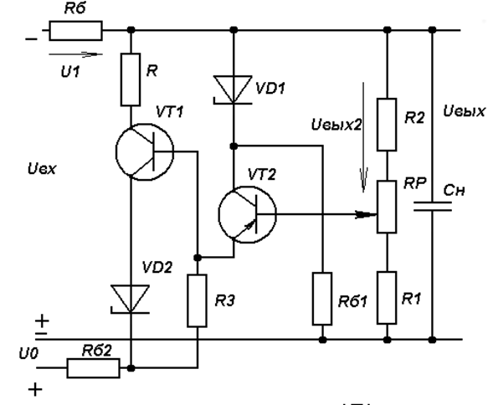
Рисунок 9.5 - Принципиальная схема полупроводникового стабилизатора напряжения с параллельно включенным регулирующим транзистором
И.А. Сидоров Москва

Slide 12
При увеличении входного напряжения увеличивается в первый момент напряжение на выходе, а значит, возрастает напряжение UВЫХ 2, а следовательно, увеличивается коллекторный ток усилительного транзистора VT2. Это вызывает увеличение падения напряжения на резисторе R3, а значит, отрицательный потенциал на базе регулирующего транзистора VT1 увеличивается, что приводит к росту тока коллектора этого транзистора IК1. Увеличение IК1 вызывает рост общего тока схемы I1 а значит, и напряжения U1 на балластном резисторе. В результате напряжение на выходе стабилизатора уменьшается до первоначального значения. Регулировка выходного напряжения в схеме осуществляется переменным резистором RP, как и в стабилизаторах с последовательно включенным регулирующим транзистором. КПД данной схемы меньше, чем схемы с последовательным включением транзистора .
И.А. Сидоров Москва

Slide 13
От мощности, рассеиваемой на транзисторе, зависит температура коллекторного перехода, которая во избежание теплового пробоя не должна превышать допустимого значения. Таким образом, работоспособность стабилизатора и значение его КПД зависят не только от правильного выбора схемы, расчета параметров и подбора элементов, а так же от системы охлаждения полупроводниковых приборов схемы, т. е. от площади поверхности, материала и конструкции радиаторов.
И.А. Сидоров Москва

Slide 14
Конструирование непрерывных стабилизаторов напряжения на интегральных микросхемах
В современной электронике для питания электрорадиоустройств широко применяются схемы стабилизации напряжения, выполненные с применением интегральных микросхем (ИМС). Их можно классифицировать по степени приспособленности к применению в схемах стабилизаторов:
И.А. Сидоров Москва

Slide 15
-ИМС общего применения, операционные усилители, применяемые в схемах сравнения опорного и выходного напряжения, в схеме являются одним из компонентов;
-специализированные микросхемы из наборов для конструирования стабилизаторов – источники опорного напряжения, стабилизаторы с регулируемым выходным напряжением, с оконечным каскадом и без него, требуется значительное количество навесных компонентов;
-стабилизаторы напряжений из стандартного ряда напряжений, так называемые трехвыводные, навесных деталей не требуется, в схему лишь добавляются конденсаторы на входе и выходе.
И.А. Сидоров Москва

Slide 16
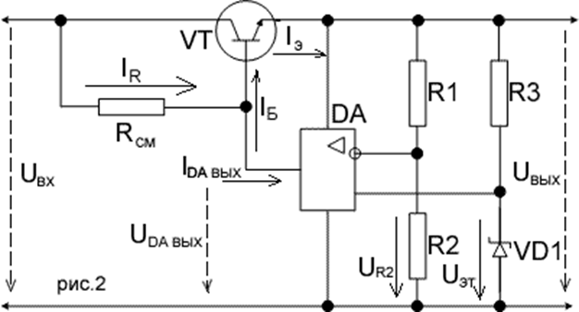
Схема с применением ИМС
Рисунок 9.6 – Компенсационный стабилизатор с применением ИМС
И.А. Сидоров Москва

Slide 17
Типовая схема компенсатора приведена на рисунке 9.6. Выходное напряжение стабилизатора равно разности его входного напряжения и падения напряжения между выводами эмиттера и коллектора регулирующего транзистора VT: Uвых = Uвх - Uкэ. В свою очередь, для Uкэ справедливо выражение Uкэ = Uкб + Uбэ ≅ Uкб + const. Напряжение Uкб определяется падением напряжения на резисторе смещения Rсм ( Uкб = IR*Rсм = Uвх - UDAвых). Операционный усилитель включен DA включен по схеме с дифференциальным входом, поэтому его выходное напряжение UDAвых = KU0*(Uэт - UR2).
И.А. Сидоров Москва

Slide 18
Здесь KU0 - коэффициент усиления операционного усилителя DA по напряжению. Так как цепь ООС (отрицательная обратная связь - подача сигнала с выхода на вход) в усилителе отсутствует, то из-за большого KU0 можно считать, что во всех режимах работы Uэт - UR2 = 0 и, следовательно, выходное напряжение стабилизатора Uвых = Uэт*(R1 +R2)/R2. Возникновение любых отклонений выходного напряжения от указанного уровня приводит к нарушению условия Uэт - UR2 = 0. Это изменяет выходное напряжение операционного усилителя, а следовательно, и напряжение Uкб транзистора VT, компенсируя возникшие отклонения. Рассмотрим конкретнее.
И.А. Сидоров Москва

Slide 19
Допустим, выходное напряжение стабилизатора увеличилось. Тогда UR2 >Uэт , что приводит к уменьшению напряжения UDAвых и соответствующему увеличению URсм и Uкэ транзистора VT, что компенсирует возникшие отклонения, потому как Uвых = Uвх - Uкэ. И, наоборот, при уменьшении Uвых увеличивается UDAвых, уменьшается URсм и Uкэ транзистора VT и выходное напряжение увеличивается.
Таким образом, если коэффициент усиления операционного усилителя KU0 близок к бесконечности (а коэффициенты от 1000 и более считаются как бесконечность), то выходное напряжение стабилизатора полностью определяется значением эталонного напряжения Uэт (оно снимается с параметрического стабилизатора на элементах R3 и VD1) и коэффициентом передачи делителя на резисторах R1 и R2.
И.А. Сидоров Москва

Slide 20
Схемы защиты выходного транзистора.
Ограничение тока на неизменном уровне
Если выход источника питания закорачивается, то избыточный ток может разрушить стабилизатор благодаря избыточной мощности, выделяющейся на переходах проходного транзистора. Для предотвращения этого используются два типа ограничителей тока: ограничители тока с неизменным уровнем ограничения и ограничители тока с изменяющимся уровнем ограничения. В ограничителях тока этого типа при перегрузке каждому значению сопротивления нагрузки будет соответствовать свой уровень ограничения тока. Схема может быть отрегулирована так, что при этом мощность рассеивания на проходном транзисторе никогда (даже и при коротком замыкании выхода) не будет превышать допустимой. Ограничитель тока с неизменным уровнем ограничения показан на рисунке 9.7,а.
И.А. Сидоров Москва

Slide 21
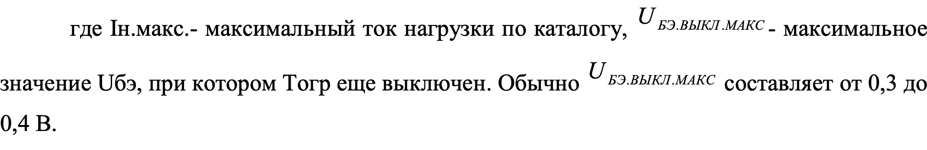
Как только Uвых превысит максимальное значение тока источника питания, падение напряжения на Rогр вызовет увеличение Uбэ транзистора Тогр. Транзистор Тогр при этом включается, что приводит к уменьшению напряжений на R3 и соответственно Uбт1 и Uвых. Коллекторный ток Iогр, протекающий через R3, снижает ток базы эмиттерного повторителя Т1, вызывая увеличение Uкэ транзистора Т1. Если выход закорачивается, то падение IвыхRогр вызывает насыщение Тогр, тем самым ограничивая ток короткого замыкания. Rorp выбирается в соответствии с выражением
И.А. Сидоров Москва

Slide 22
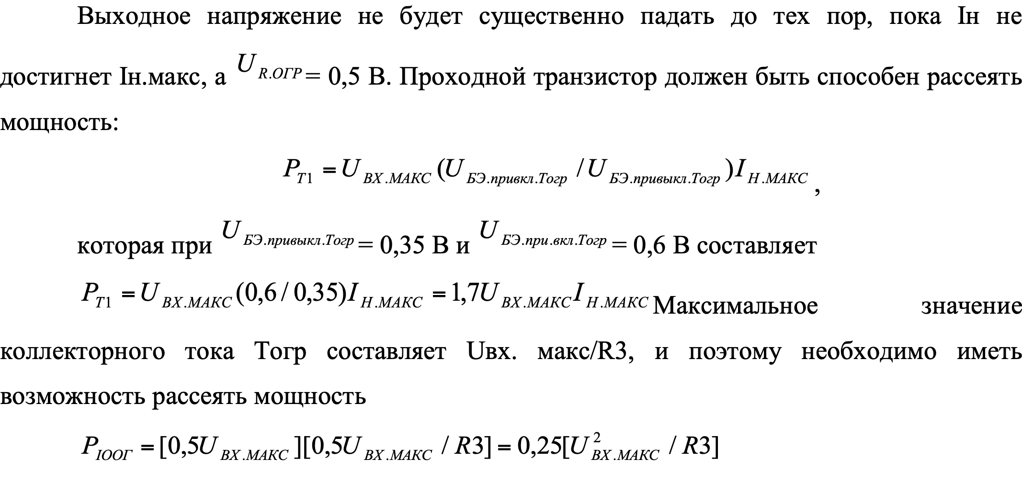
И.А. Сидоров Москва

Slide 23
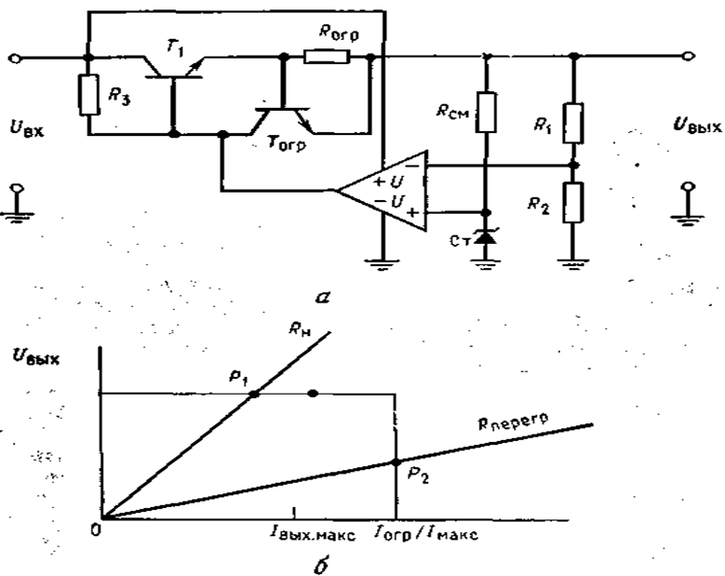
Рисунок 9.7 - Ограничение выходного тока на постоянном уровне.
а - стабилизатор с постоянным уровнем ограничения тока; б - вольт- амперная характеристика системы ограничения тока на постоянном уровне, P1 - рабочая точка при нормальной нагрузке, Р2 - рабочая точка при перегрузке, Iвых.макс - максимальный ток нагрузки по каталогу
И.А. Сидоров Москва

Slide 24
Для снижения мощности рассеяния транзистора Т1 используется система ограничения с изменяющимся уровнем ограничения тока.
Ограничение тока с изменяющимся уровнем ограничения
Ограничение тока с изменяющимся уровнем ограничения, как это показано на рисунке 9.8,а, снижает максимальное значение мощности, рассеиваемой Т1, путем снижения тока короткого замыкания источника питания до величины, меньшей, чем Iн макс. Когда Iвых превысит Iн. макс, ток через T1 снижается до величины, меньшей Iн. макс. Следует отметить, что для всех источников питания ограничение тока не начинается до тех пор, пока Iн не превысит Iн.макс примерно на 40%. Таким образом, максимально допустимый ток нагрузки не приведет в действие систему ограничения тока. Последняя начнет функционировать при подлинной перегрузке, когда Iвых>Iпор. Здесь Iпор-значение выходного тока, при котором начинается ограничение.
И.А. Сидоров Москва

Slide 25
Схема ограничителя тока с изменяющимся уровнем ограничения, состоящая из Тогр, Rогр, , представлена на рисунок 9.9,б. Она работает следующим образом. Напряжение Uбэ транзистора Тогр равняется . Сопротивление RA меньше RB, поэтому URA < URB.
И.А. Сидоров Москва

Slide 26
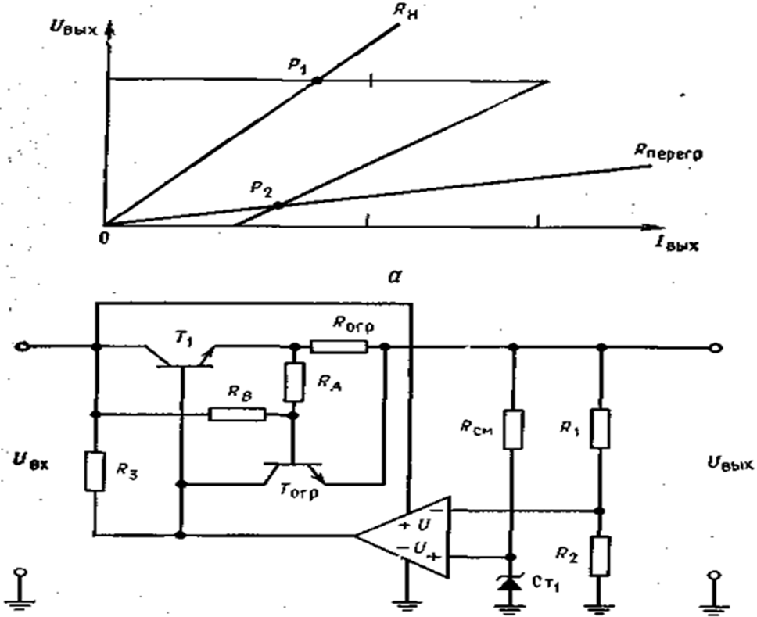
Рисунок 9.8 - Ограничение тока с изменяющимся уровнем ограничения.
а - загибающаяся назад характеристика зависимости Uвых от Iвых; б - схема с ограничением выходного тока с меняющимся уровнем ограничения. Iогр.к.з. = Iогр.мин - минимальный ток ограничения (при коротком замыкании), Iвых.макс - максимально допустимый выходной ток по каталогу, Iогр. макс - максимальное значение уровня тока ограничения
И.А. Сидоров Москва

Slide 27
При нормальной работе
меньше напряжения, требуемого для включения Тогр. По мере того как Iвых возрастает до значения тока ограничения Iпор, становится достаточно большим для того, чтобы осуществить смещение Тогр в прямом направлении и тем самым включить его. С падением выходного напряжения начинает расти благодаря увеличению тока, протекающего через RB. Напряжение имеет ту же полярность, что и , и помогает удерживать Тогр во включенном состоянии.
И.А. Сидоров Москва

Slide 28
Так как
, для того, чтобы удерживать Тогр во включенном состоянии при возрастании , требуется пропускать меньший ток через Rorp. По мере возрастания ток Iвых уменьшается. Ток при коротком замыкании при этом обычно устанавливают равным 20% от Iн. макс. Причина, по которой этот ток не делают меньшим, заключается в том, что нагрузка может быть нелинейной, когда при включении ее сопротивление меньше, чем при полном токе нагрузки. Это может вызвать «застревание» источника питания на низком уровне напряжения (точка Р2 на рисунке 9.8,а). Примером такой нагрузки могут служить осветительные лампы накаливания, которые в горячем состоянии могут потреблять в 10 раз меньше тока, чем в холодном.
И.А. Сидоров Москва

Slide 29
Другой пример — это схемы со многими конденсаторами, шунтирующими выходы источников питания в местах их подсоединения к ИС; Будучи не заряжены, эти конденсаторы будут потреблять, хотя и кратковременно, большой ток, в ответ на который немедленно начнется ограничение тока. Поэтому низкое эффективное сопротивление конденсаторов может вызвать «застревание» источника питания на низком уровне напряжения. Устанавливая Iогр.к.з. = 20 % Iн.макс, можно предотвратить возможность застревания на низком уровне напряжения при нормальной нагрузке.
И.А. Сидоров Москва

Slide 30
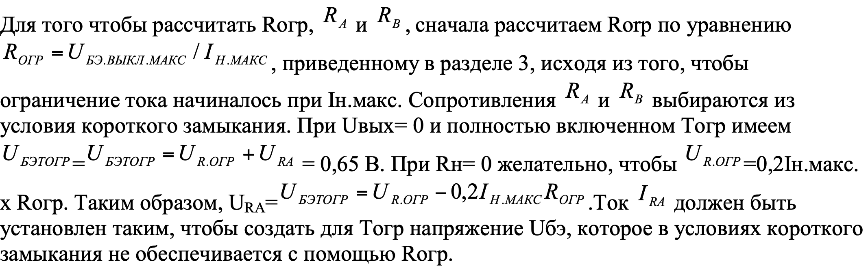
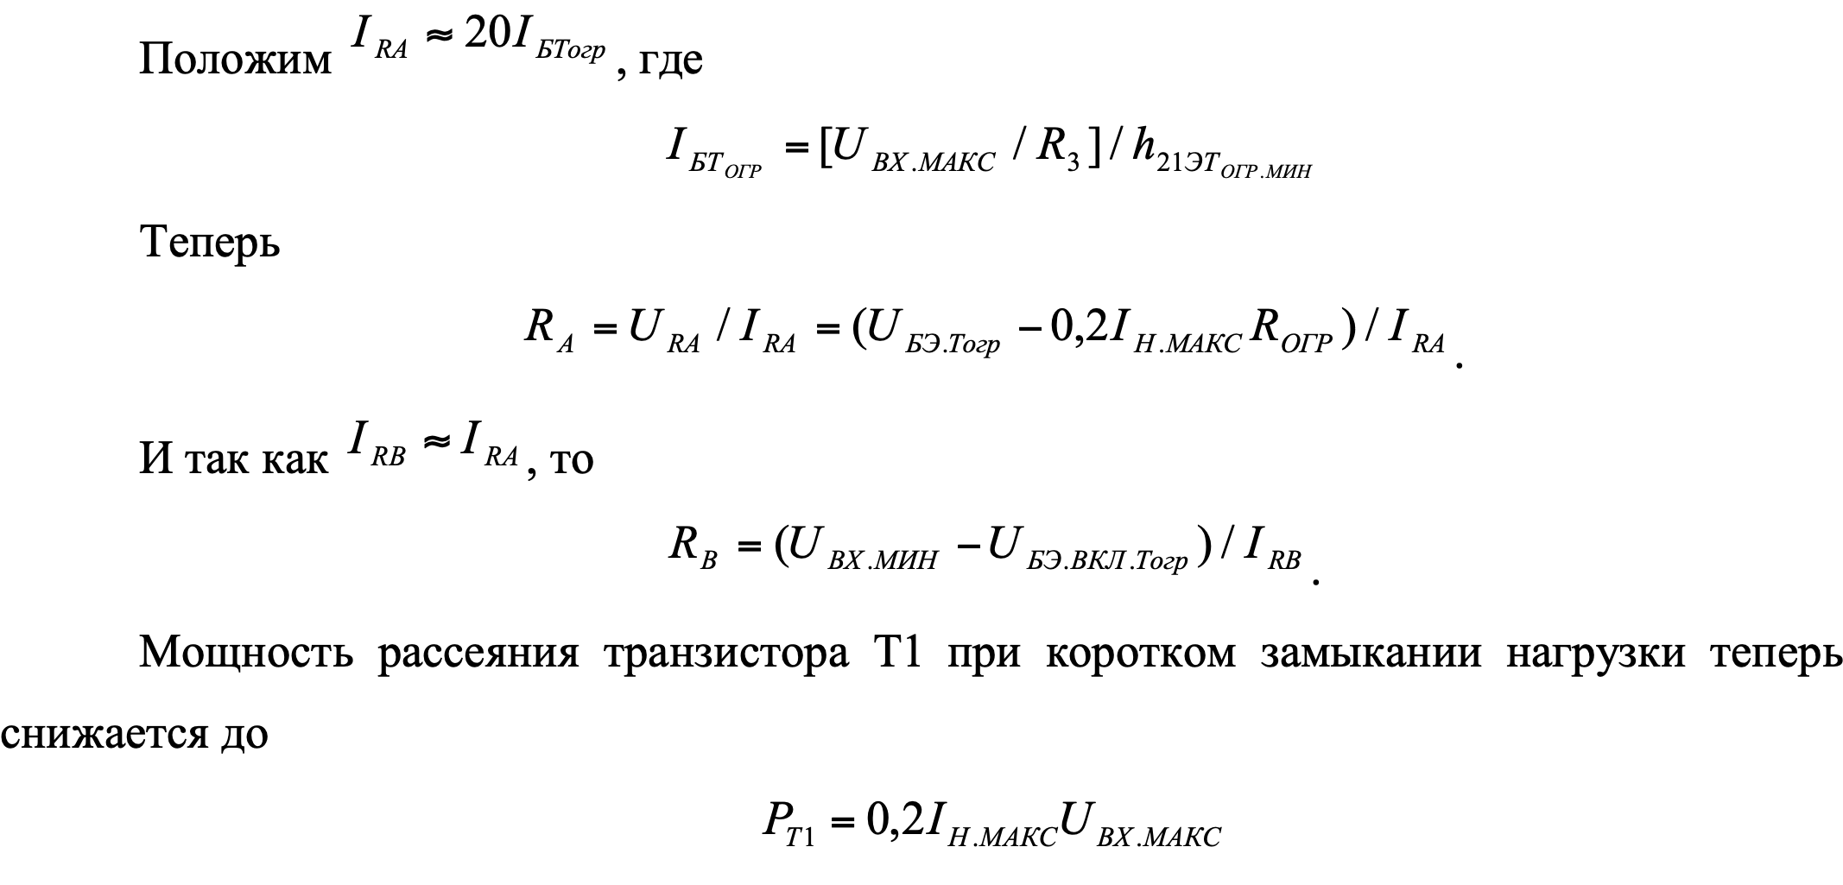
И.А. Сидоров Москва

Slide 31
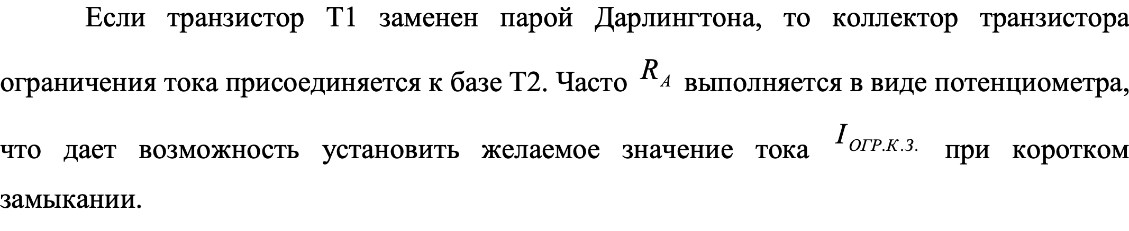
И.А. Сидоров Москва

Slide 32
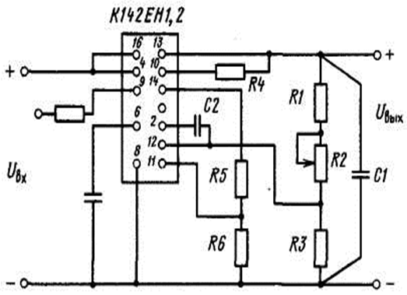
Стабилизаторы с регулируемым выходным напряжением
Интегральные стабилизаторы с регулируемым выходным напряжением требуют подключения внешнего делителя ОС, элементов частотной коррекции и резисторов цепи защиты.
Рассмотрим применение распространенных маломощных стабилизаторов серии К142ЕН1,2 и стабилизаторы средней мощности К142ЕН3,4.
Рисунок 9.9 – Включение ИМС К142ЕН1,2
И.А. Сидоров Москва

Slide 33
Маломощные интегральные стабилизаторы целесообразно применять при выходных напряжениях от 3 до 30 В и малых токах нагрузки, 05 ... 0,1 А. Подключение к маломощным интегральным стабилизаторам внешнего мощного регулирующего транзистора позволяет получить на выходе значительно большие токи нагрузки. Интегральные стабилизаторы средней мощности целесообразно применять при токах до 1 А.
Основные данные стабилизаторов серии К142ЕН1-4 приведены в таблице 9.1. На рисунке 9.9 показана типовая схема включения интегральных стабилизаторов К142ЕН1,2 при малых токах нагрузки. Делитель R1-R3 выбирается из условий, чтобы его ток был не менее 1,5 мА. Сопротивление резистора R3 нижнего плеча принимаем равным 1,2 кОм.
И.А. Сидоров Москва

Slide 34
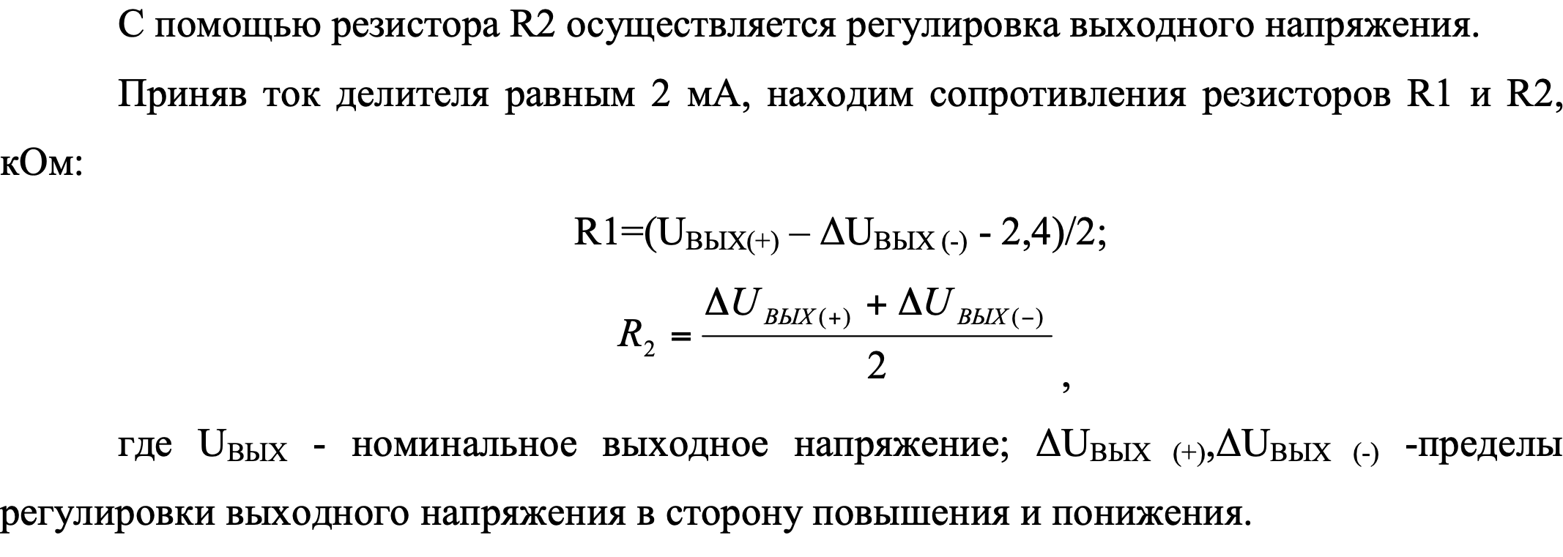
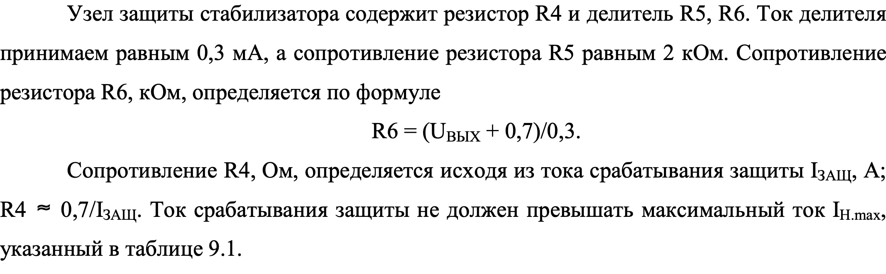
И.А. Сидоров Москва

Slide 35
При коротком замыкании к регулирующему транзистору микросхемы будет приложено входное напряжение и на интегральной схеме будет выделяться мощность Р = IЗАЩ UВХ.max. Значение этой мощности не должно превышать предельно допустимую мощность МС, указанную в таблице 9.1. С помощью конденсаторов С1, С2 обеспечивается устойчивая работа микросхемы:
при UВЫХ < 5 В С2 > 0,1 мкФ; С1 > 5 ... 10 мкф;
при Uвых > 5 В С2 > 100 пФ; C1 > 1 мкФ.
И.А. Сидоров Москва

Slide 36
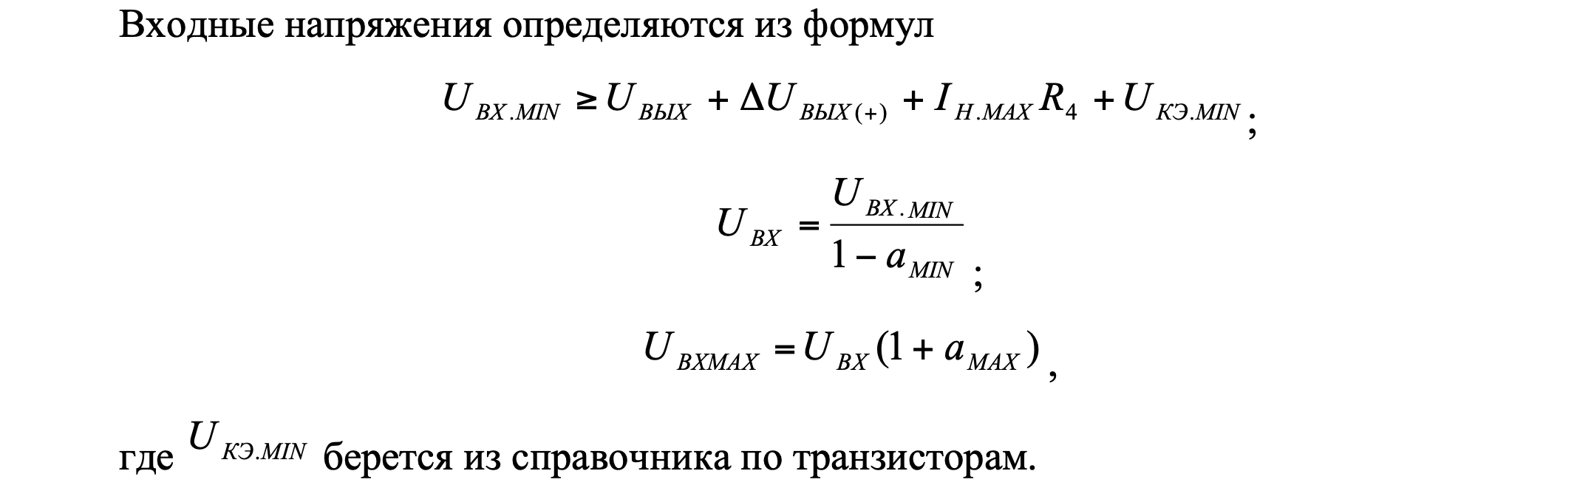
И.А. Сидоров Москва

Slide 37
Максимальное входное напряжение для микросхемы К142ЕН1,2 не должно превышать значений, указанных в таблице 9.1.
И.А. Сидоров Москва

Slide 38
Таблица 9.1 - Параметры микросхемы с регулируемым выходным напряжением
№ | Параметр | Тип микросхемы
 |  | К142ЕН1 | К142ЕН2 | К142ЕН3 | К142ЕН4
1 | Максимальное выходное напряжение UBxmax, В | 20 | 40 | 60 | 60
2 | Минимальное входное напряжение UBXmin, В | 9 | 20 | 9,5 | 9,5
3 | Предельные значения выходного напряжения, В | 3...12 | 12...30 | 3... 30 | 3... 30
4 | Максимальный ток нагрузки IHmax, A | 0,15 | 0,15 | 1 | 1
5 | Потребляемый микросхемой ток, мА | 4 | 4 | 10 | 10
6 | Максимальная мощность рассеяния МС при температуре корпуса до 4- 80 °С | 0,8 | 0,8 | 6 | 6
7 | Минимальное падение напряжения на регулирующем транзисторе микросхемы U_{КЭmin}, В | 4/2,5 * | 4/2,5 * | 3 | 4
* Значения U_{КЭmin} даны при раздельном питании регулирующего элемента (вывод 16) и цепи управления микросхемы (вывод 4).
И.А. Сидоров Москва

Slide 39
Для уменьшения потерь мощности на регулирующем транзисторе и одновременно повышения коэффициента стабилизации цепь управления, включающую источник опорного напряжения, питают от отдельного параметрического стабилизатора (выводы 4,8 на рисунке 9.9), а силовую часть (выводы 16,8) от своего выпрямителя.
Минимальное напряжение на регулирующем транзисторе может быть уменьшено до 2,5 вместо 4 В, когда выводы 4 и 16 микросхемы объединены.
Коэффициент стабилизации при раздельном питании входов увеличивается приблизительно на порядок.
И.А. Сидоров Москва

Slide 40
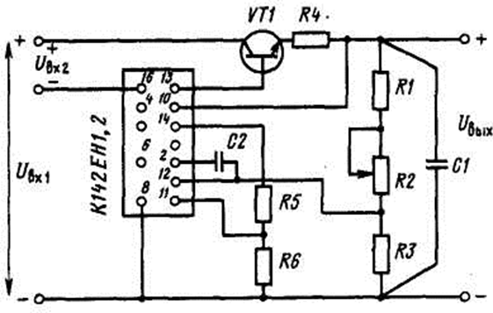
Для повышения выходных токов к интеграль¬ному стабилизатору подключается внешний мощный транзистор (рисунок 9.10).
Сопротивления резисторов R1-R3 и емкость конденсатора С1 выбираются так же, как для рисунка 9.9. Емкость конденсатора С1 необходимо увеличить до 50 ... 100 мкФ.
Рисунок 9.11 - Включение ИМС К142ЕН1,2 с внешним транзистором
И.А. Сидоров Москва

Slide 41
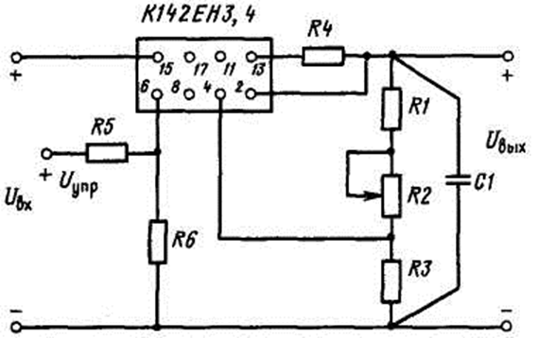
Использование дополнительного транзисто¬ра КТ802А, КТ803А или КТ908 позволяет получить выходные токи более 1 А без ухудшения основных параметров.
Типовая схема включения стабилизаторов типов К142ЕН3 и К142ЕН4 приведена на рисунке 9.12.
Рисунок 9.12 - Включение ИМС К142ЕН3,4
И.А. Сидоров Москва

Slide 42
Внешний резистор R5 необходим для ограни¬чения внешнего сигнала UУПР, предназначенного для выключения микросхемы. Резистор R6 ограничивает порог срабатывания тепловой защиты в диапазоне температур корпуса микросхемы + 65 ... +145 °С, резистор R4 является датчиком тока цепи защиты от перегрузок и короткого замыкания.
Сопротивление резистора R6 определяется по формуле
R6 > (0,037Тк - 6,65)/(1 - 0,0155Тк),
где Тк - температура корпуса микросхемы, °С, при которой должна срабатывать тепловая защита.
И.А. Сидоров Москва

Slide 43

Сопротивление резистора R1, кОм,
Напряжение управления выбирается от 0,9 до 40 В.
Сопротивление датчика тока R4, Ом,
R4 = [1,25 - 0,5IСРАБ - 0,023 (UВХ – UВЫХ ]/IСРАБ
Для микросхемы данного типа ток срабатывания защиты не должен превышать 1 А.
И.А. Сидоров Москва

Slide 44
Трехвыводные стабилизаторы напряжения
Интегральные стабилизаторы с фиксированным напряжением серий К142ЕН5А, Б имеют выходное напряжение 5 В или 6 В в зависимости от типа микросхемы. Стабилизаторы содержат защиту от перегрузок по току и тепловую защиту, срабатывающую при температуре кристалла до + 175°С.
На выходе стабилизатора необходимо включить конденсатор С1 > 10 мкФ для обеспечения устойчивости при импульсном изменении тока нагрузки.
Данные интегральных стабилизаторов с фиксированным выходным напряжением приведены в таблице 9.2, а на рисунке 9.13 показана типовая схема его включения.
И.А. Сидоров Москва

Slide 45
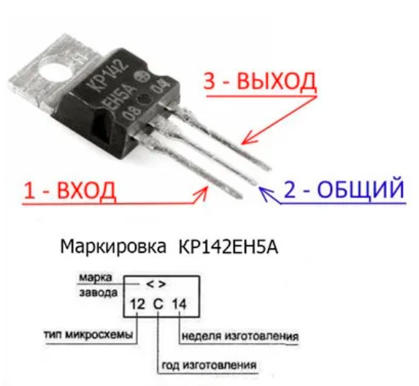
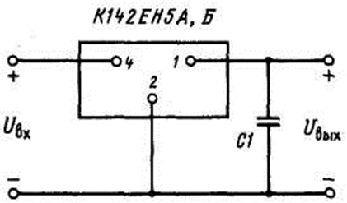
Рисунок 9.13 - Включение ИМС К142ЕН5
И.А. Сидоров Москва

Slide 46
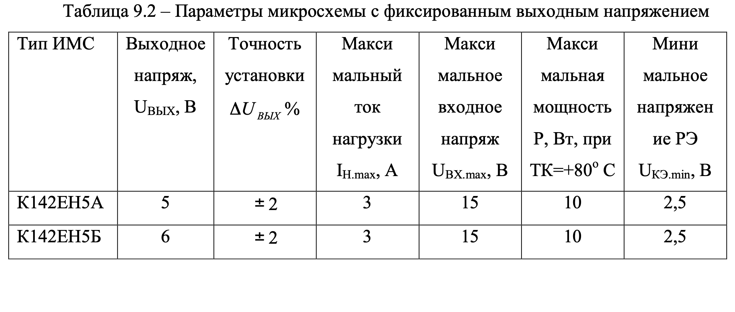
И.А. Сидоров Москва

Slide 47
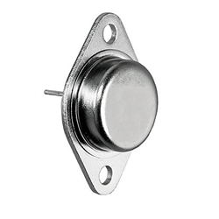
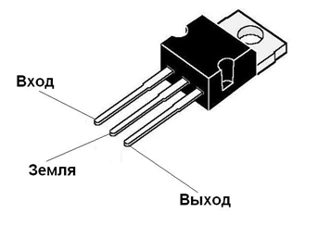
Из импортных ИМС стабилизаторов рассмотрим трехвыводные стабилизаторы напряжения семейства LM78ХХ. Серия 78ХХ выпускаются в металлических корпусах ТО-3 (слева) и в пластмассовых корпусах ТО-220 (справа). Такие стабилизаторы имеют три вывода: вход, земля (общий) и вывод.
Рисунок 9.14 – Внешний вид стабилизаторов 78ХХ
И.А. Сидоров Москва

Slide 48
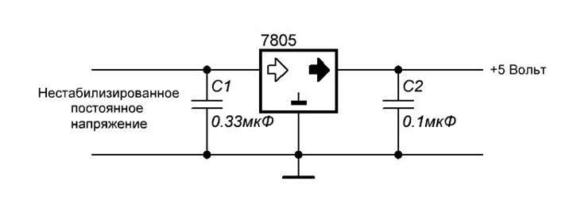
Вместо "ХХ" изготовители указывают напряжение стабилизации, которое выдает этот стабилизатор. Например, стабилизатор 7805 на выходе будет выдавать 5 Вольт, 7812 соответственно 12 Вольт, а 7815 - 15 Вольт. Схема подключения таких стабилизаторов показана на рисунке 9.15. Эта схема подходит ко всем стабилизаторам семейства 78ХХ.
Рисунок 9.15 – Схема подключения ИМС семейства 78ХХ
И.А. Сидоров Москва

Slide 49
На рисунке показаны два конденсатора, которые запаиваются с каждой стороны. Это минимальные значения конденсаторов, можно, и даже желательно поставить большего номинала. Это требуется для уменьшения пульсаций как по входу, так и по выходу. Даташит на стабилизаторы можно изучить 7805.pdf (147,1 kB). Упрощенная принципиальная схема показана на рисунке 9.16.
Стабилизаторы на отрицательное напряжения имеют такие же параметры, что и семейство78ХХ, но первые цифры у них 79, т. е. 79ХХ.
И.А. Сидоров Москва

Slide 50
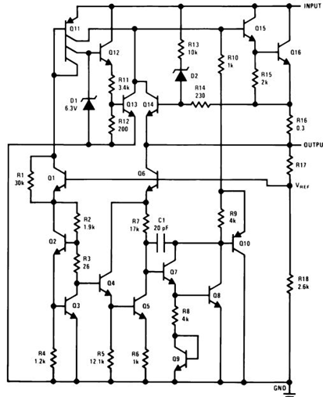
Рисунок 9.16 – Упрощенная схема стабилизатора семейства 78ХХ

Slide 51
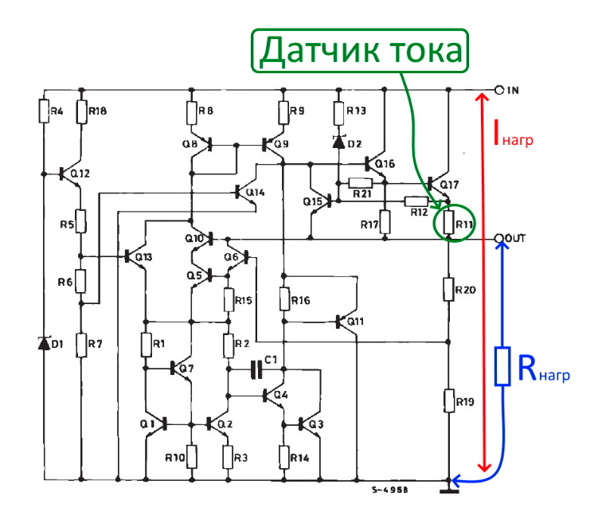

Slide 52
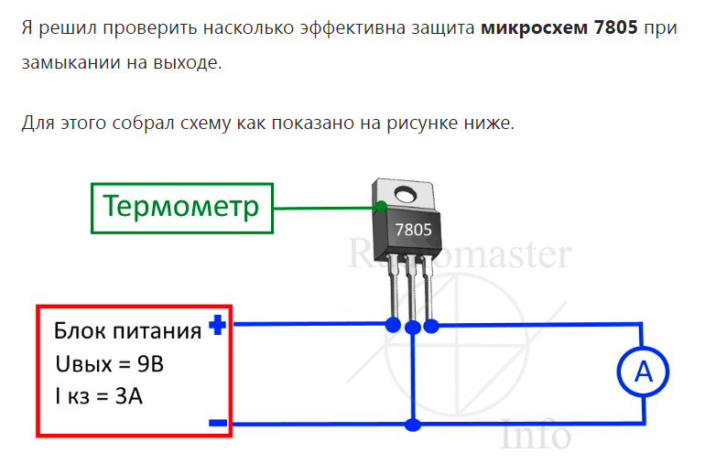

Slide 53
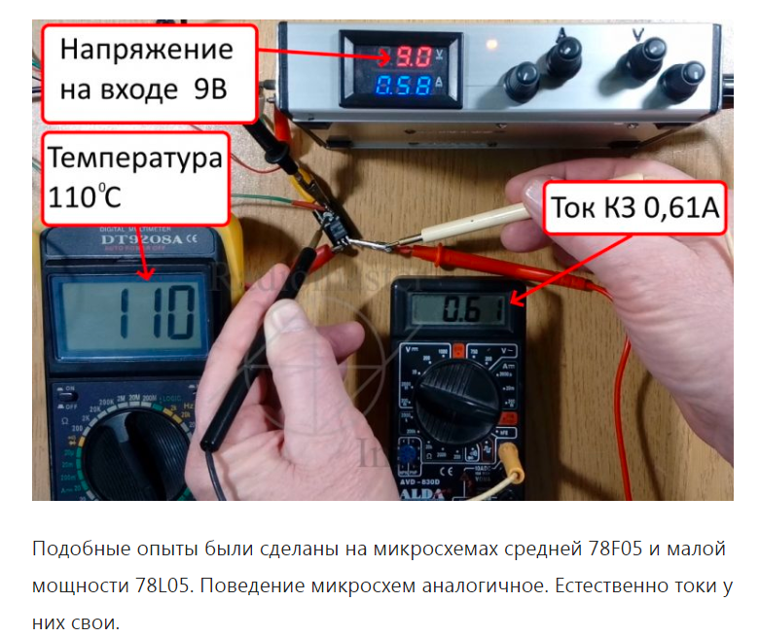

Slide 54
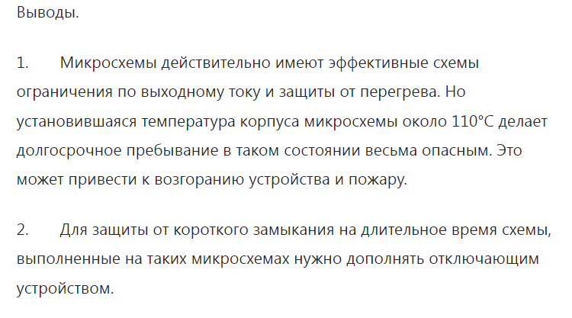

Slide 55
Технические характеристики ИМС семейства 78ХХ приведены в таблице 9.3.
Стабилизатор 7805 выдает выходное напряжение 5 Вольт. Желательное входное напряжение 10 Вольт. Существует разброс выходного стабилизированного напряжения, так стабилизатор 7805 может выдать одно из напряжений диапазона 4.75 - 5.25 Вольт, но при этом должны соблюдаться условия (conditions), что ток на выходе в нагрузке не будет превышать одного Ампера.
Нестабилизированное постоянное напряжение может изменяться в диапазоне от 7,5 до 20 Вольт, при это на выходе будет всегда 5 Вольт.
И.А. Сидоров Москва

Slide 56
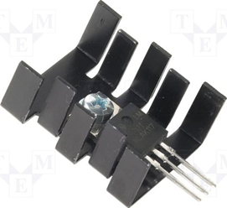
Рассеиваемая мощность на стабилизаторе может достигать до 15 Ватт. Поэтому, если нагрузка на выходе такого стабилизатора будет потреблять большой ток, необходимо использовать радиатор. Чем больше ток на выходе, тем больше по габаритам должен быть радиатор. Еще лучше, если радиатор еще обдувается кулером, как процессор в компьютере.
И.А. Сидоров Москва
Рисунок 9.17 - 78ХХ на радиаторе

Slide 57
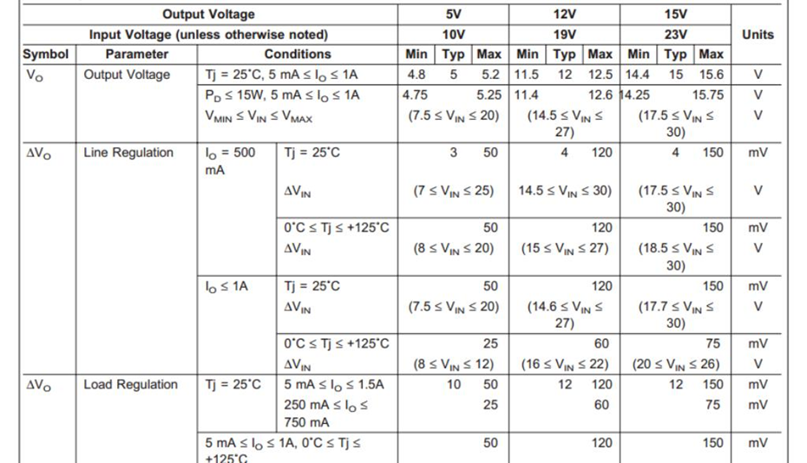
Таблица 9.3 – Технические характеристики трехвыводных стабилизаторов
И.А. Сидоров Москва

Slide 58
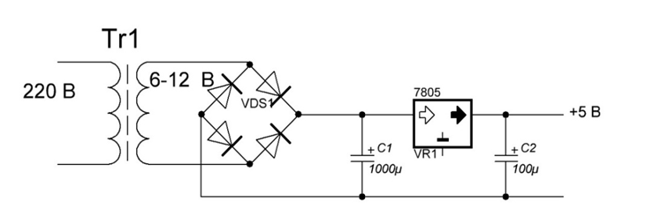
На рисунке 9.18 показана схема простейшего стабилизатора с сетевым питанием
Рисунок 9.18 Схема простейшего стабилизатора с сетевым питанием
И.А. Сидоров Москва

Slide 59
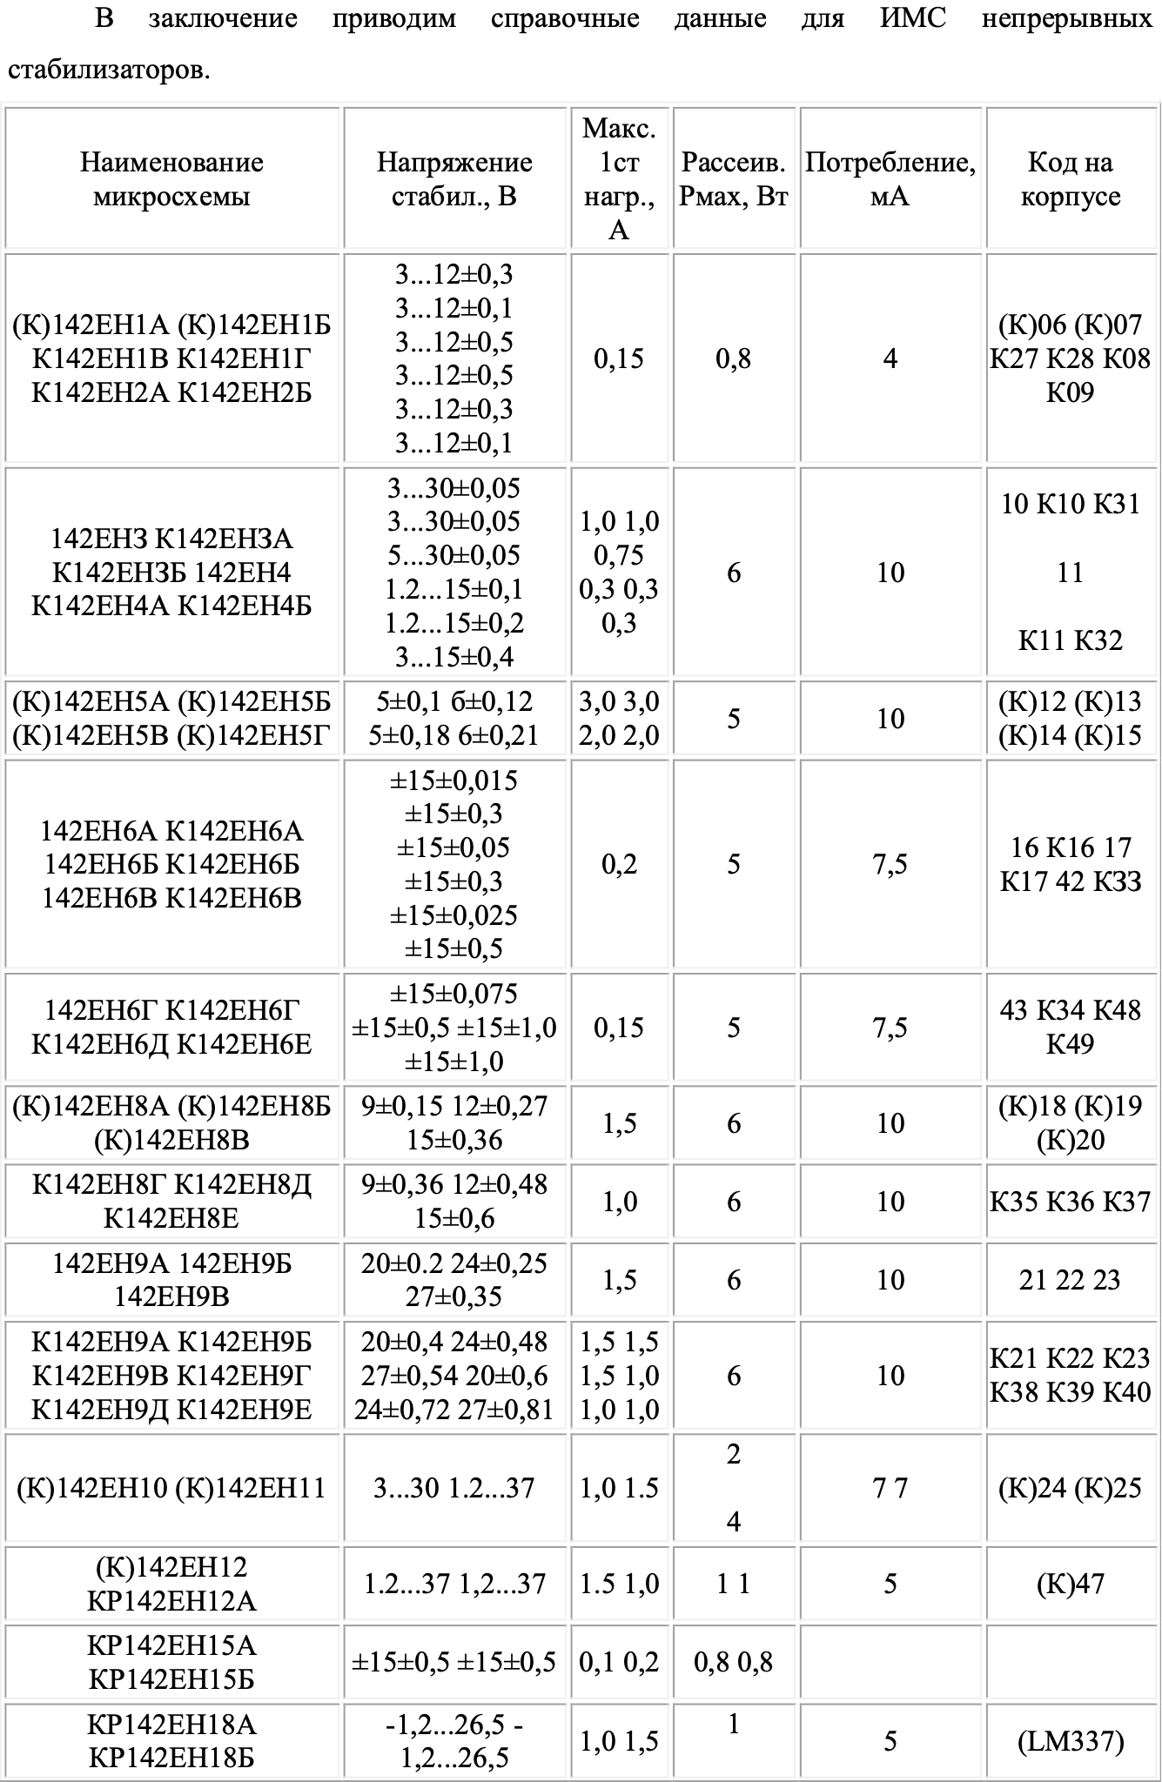
И.А. Сидоров Москва

